Slide 1
Outlook智能收件人插件

Slide 2
什么是Outlook智能收件人
Outlook智能收件人是一款轻量级客户端插件
基于Outlook VSTO技术开发
插件会合并用户本地的自动完成的联系人列表，本地联系人，服务器端的组织账号这三种类型的账号，方便用户统一查找
提供模糊匹配搜索功能，提升用户体验

Slide 3
产品功能及特性
模糊匹配框数据搜索（输入中文或英文字符，系统会自动模糊匹配，并高亮显示）
客户端自动配置，对于加域用户可自动完成配置，插件安装完成即可使用，无需干预
客户端与服务端数据传输加密，数据安全性得以保障
架构原理：
插件服务端定时更新企业邮件通讯录
插件客户端自动或手动同步“企业通讯录”和“个人通讯录”
插件合并用户本地的自动完成的联系人列表，本地联系人，服务器端的组织账号信息 这三种类型的账号数据
方便用户统一查找邮件联系人，提供模糊匹配搜索功能，提升使用体验，提高办公效率
支持手动或自动同步数据，配置灵活
界面语言支持中英文切换
内置排错工具，同步日志查询，同步数据查询

Slide 4
原生Outlook发件体验
原生Outlook查找联系人应用入口分散，例如搜索企业联系人需要打开“全球通讯录”或“结构化地址簿”，搜索本地联系人需要打开“联系人列表”
原生Outlook搜索联系人只支持首字母及汉子匹配，搜索效率不够理想

Slide 5
智能收件人插件发件体验
通过智能收件人插件查找联系人应用入口统一，无论查找企业联系人还是个人联系人都只需要在收件人框中搜索即可
支持模糊搜索匹配功能，例如搜索字段包含人员“DisplayName显示名”，“Email地址前缀”，“DisplayName每个汉字拼音首字母”，“DisplayName汉字拼音”

Slide 6
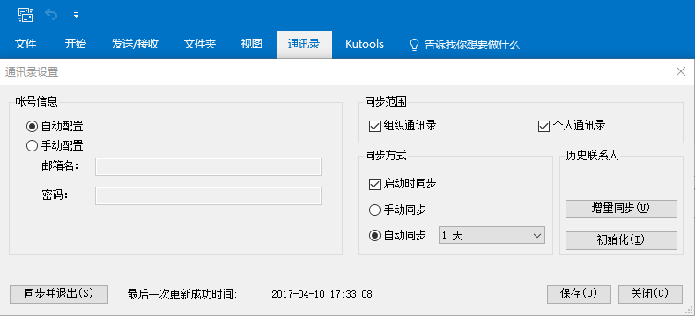
产品介绍（客户端自动化配置）
插件验证域用户登陆时自动完成配置，无需干预，即可使用

Slide 7
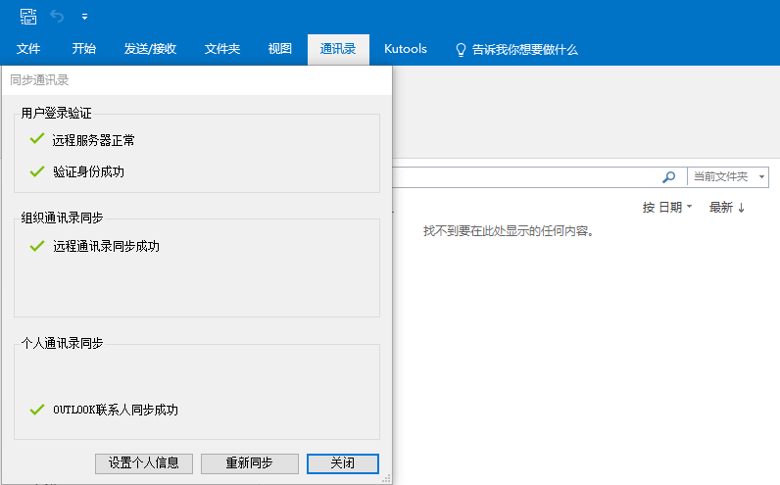
产品介绍（同步数据）
支持手动或自动同步数据，配置灵活

Slide 8
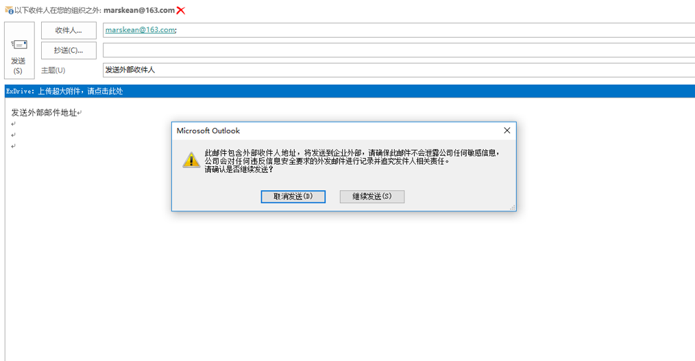
产品介绍（外发邮件提醒）
向企业外部邮件地址发送邮件时，可提示用户操作，避免因误操作导致的信息泄露

Slide 9
产品介绍（模糊匹配搜索）
模糊匹配搜索包含字段如下：
DisplayName(显示名)，例如“张三”
Email地址前缀，例如“zhangsan”
DisplayName每个汉字拼音首字母,例如“zs”
DisplayName汉字拼音，例如“zhangsan”

Slide 10
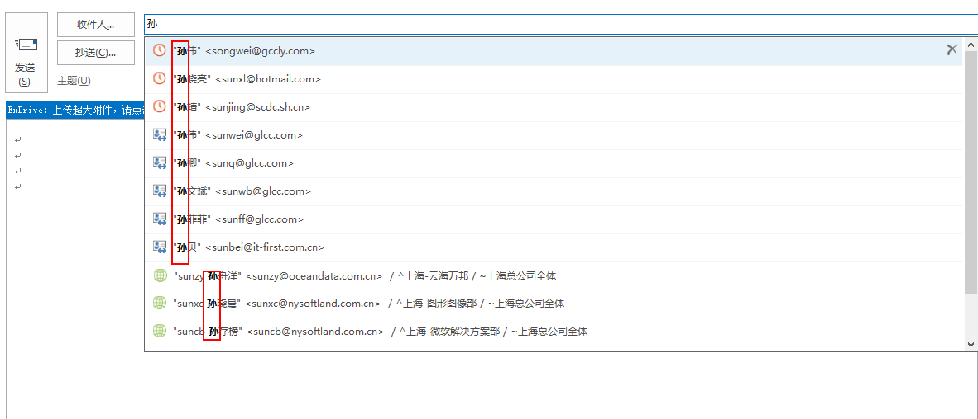
产品介绍（模糊匹配搜索）
搜索“孙”，模糊匹配 DisplayName(显示名)

Slide 11
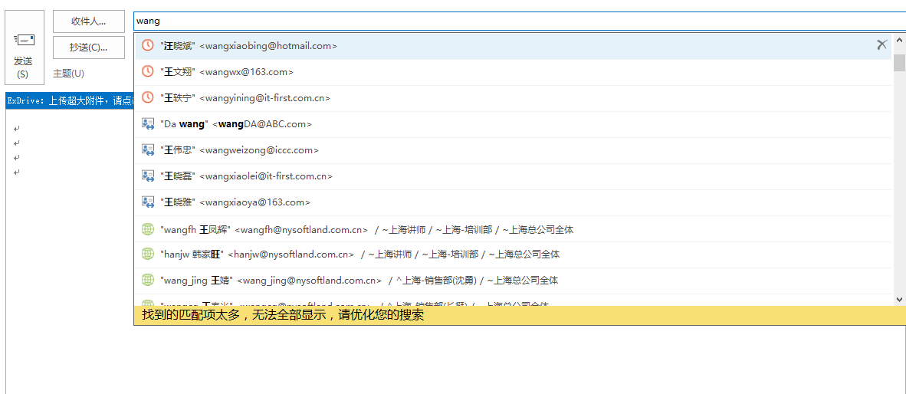
产品介绍（模糊匹配搜索）
搜索“wang”，模糊匹配 DisplayName汉字拼音

Slide 12
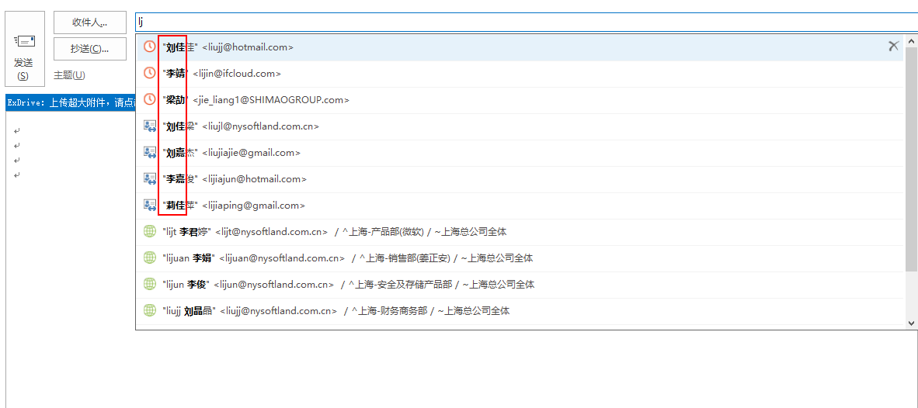
产品介绍（模糊匹配搜索）
搜索“lj”，DisplayName汉子拼音首字母匹配“lj”的会被搜索出

Slide 13
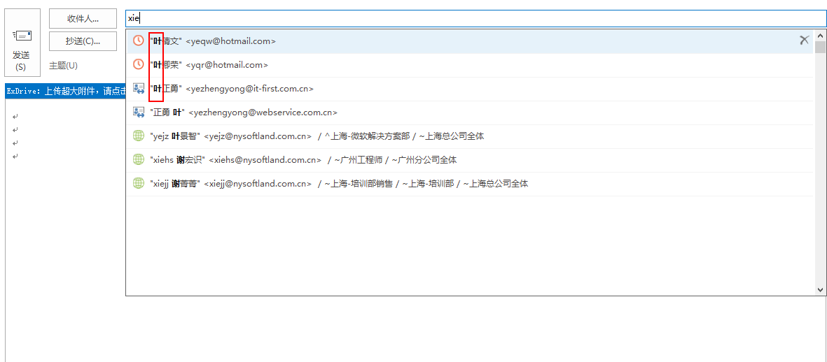
产品介绍（模糊匹配搜索）
搜索“xie”，模糊匹配 DisplayName汉字拼音（多音字）

Slide 14
产品部署环境
1
至少准备在一台Windows IIS 服务器，一台SQL数据库服务器
2
该IIS服务器需要发布到互联网
3
客户端计算机安装一个轻量级的小插件
4
插件检测当前登录身份为域用户时，自动完成配置，无需干预

Slide 15
感谢您的时间
LyncMP
企业微门户
HABPlus
企业通讯录
微信号：ucplus【UC加】
ExSignature
企业统一签名
ExDrivePlus
ExDrive
邮件大附件
活动目录对象
自动化管理
ExProfile
员工自助平台

